Slide 1
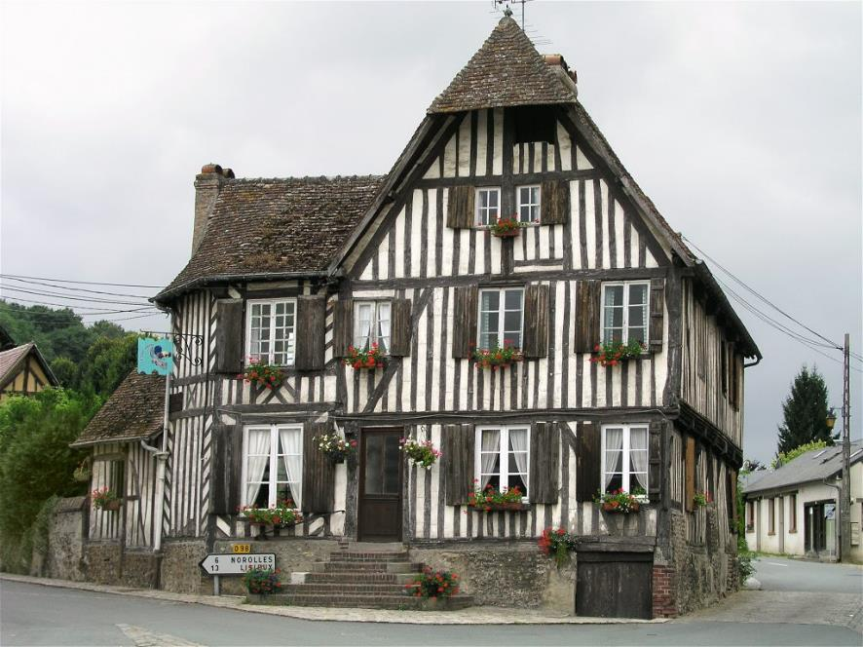
La Commune De Blangy Le Château
Cliquez Droit PPS en
Manuel
Ancienne auberge « Le Coq Hardi » à Blangy-le-Château (Calvados, France)

Slide 2
La commune se situe à la bordure est du Calvados, dans le pays d'Auge. Son bourg est à 8,5 km à l'ouest de Cormeilles, à 9,5 km au sud-est de Pont-l'Évêque et à 13 km au nord-est de Lisieux1. La limite entre le Calvados et l'Eure se trouve à quatre kilomètres à l'est du village.
La rivière la Chaussey traverse ce village augeron typique avec ses nombreuses maisons à pans de bois. Blangy a été souvent cité comme un des plus beaux villages du pays d'Auge. Il est fréquemment photographié ou peint. Un salon annuel des peintres y a lieu en juin ou juillet selon les années.

Slide 3
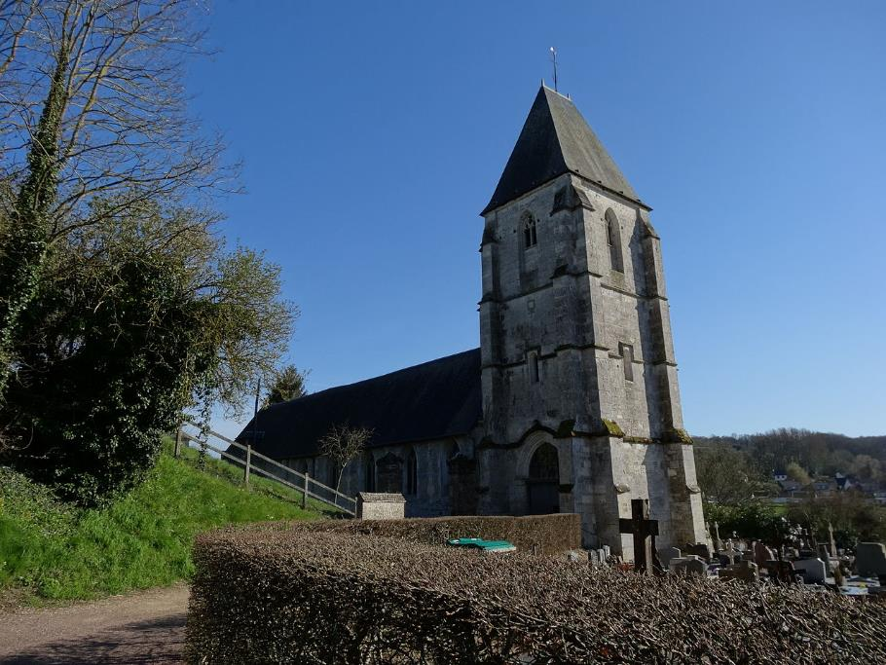
L'église Notre-Dame.

Slide 4
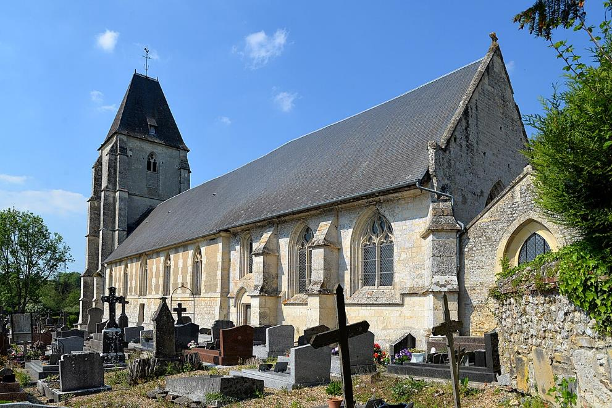
L’église Notre-Dame. Vue sud-est.

Slide 5
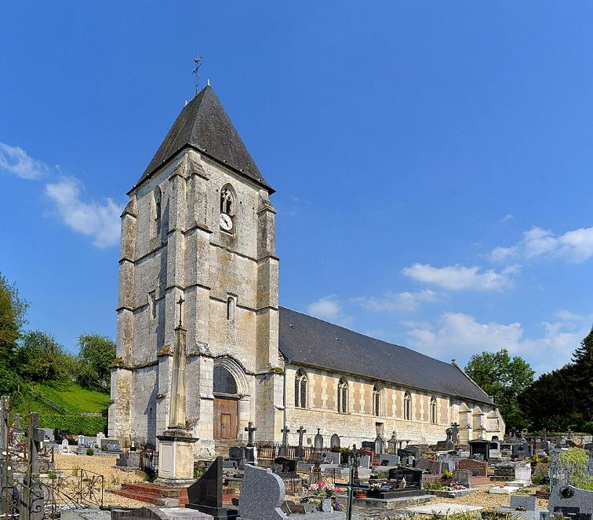
L’église Notre-Dame. Vue sud-ouest.

Slide 6
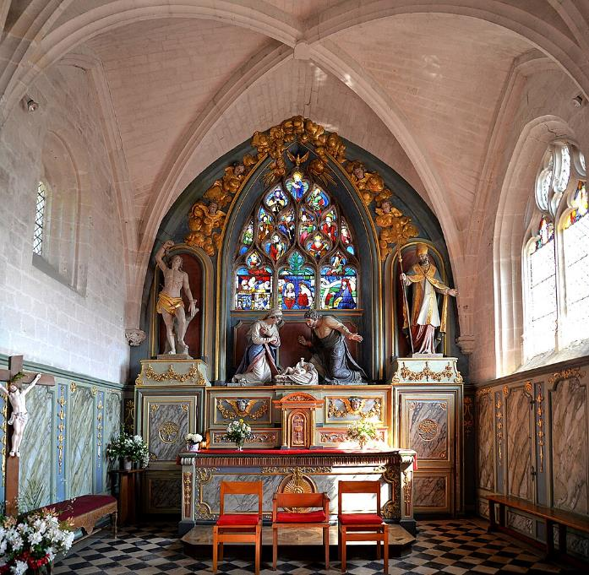
Le retable maitre-autel de l’église Notre-Dame.

Slide 7
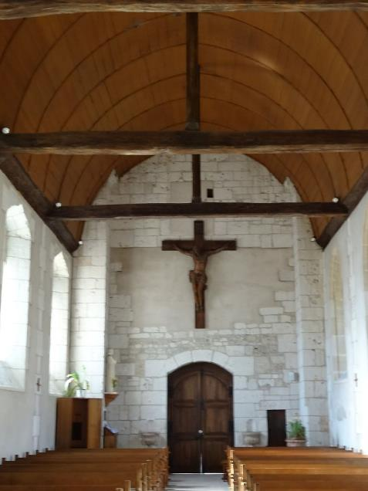
La nef et la porte d'accès au porche sous le clocher.

Slide 8
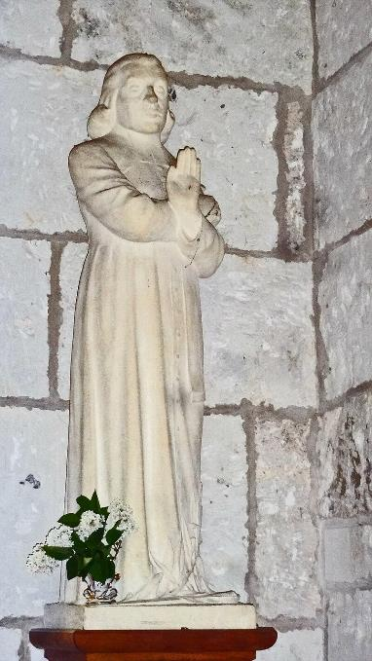
Statue de Thomas Jean Monsaint (1725-1792).

Slide 9
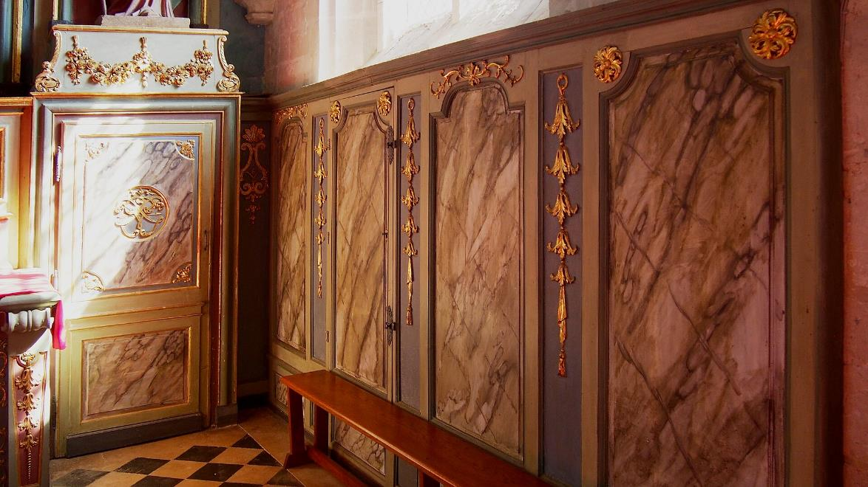
Le lambris.

Slide 10
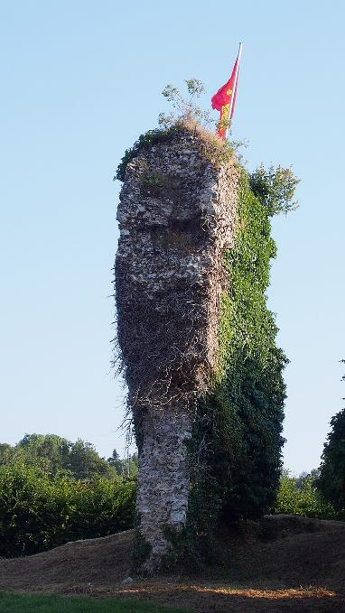
Ruine du donjon.

Slide 11
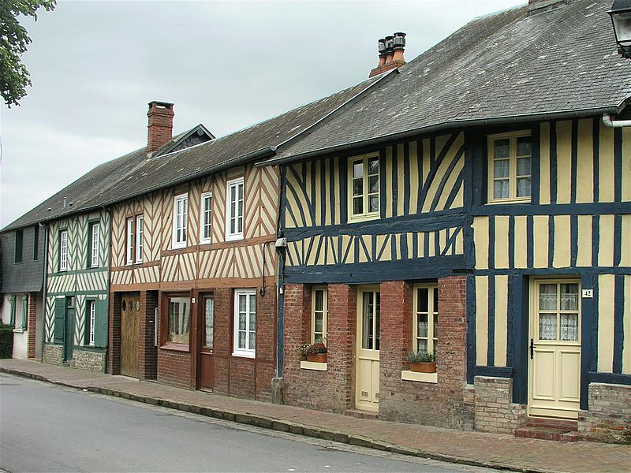
Blangy-le-Château

Slide 12
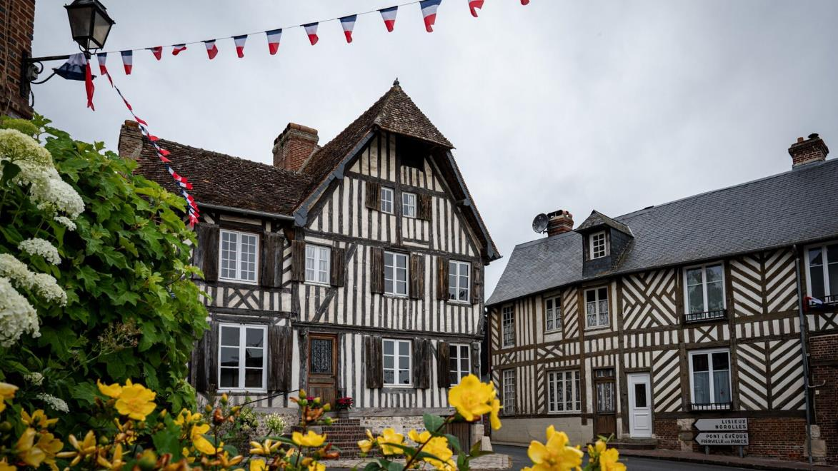
Blangy-le-Château

Slide 13
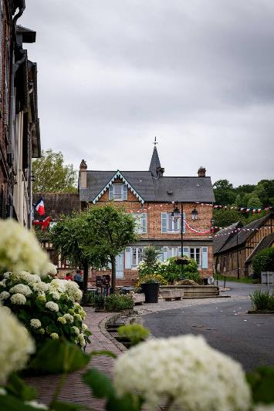
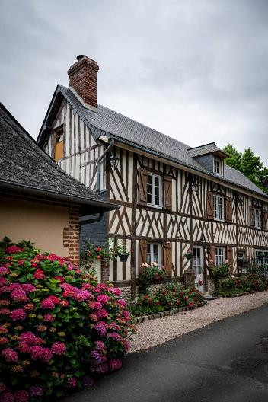
Maisons à colombages 1 – Et - 2

Slide 14
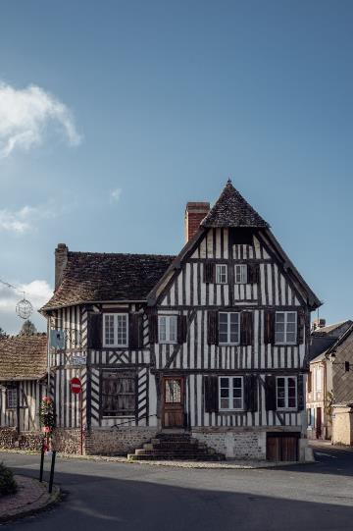
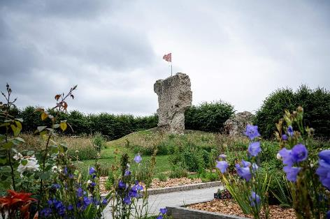
Blangy-le-Château, ruines du château
L’Auberge historique du Coq Hardi, Blangy-le-Château

Slide 15
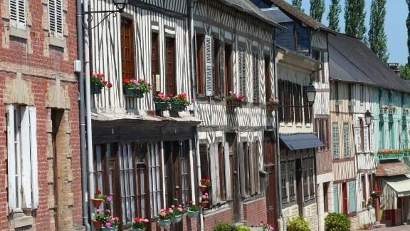
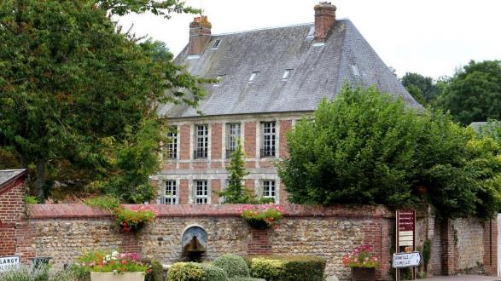

Slide 16
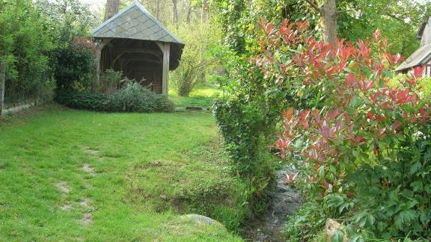
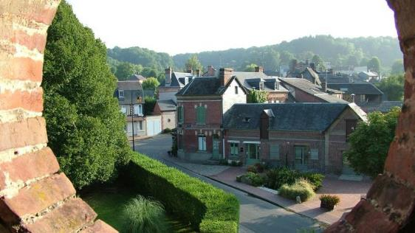

Slide 17
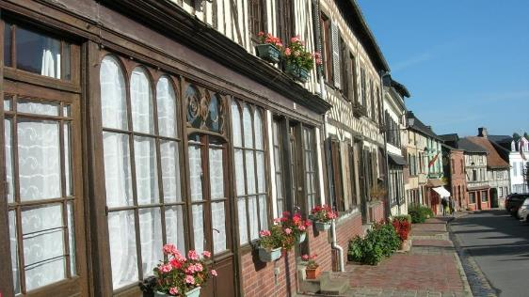
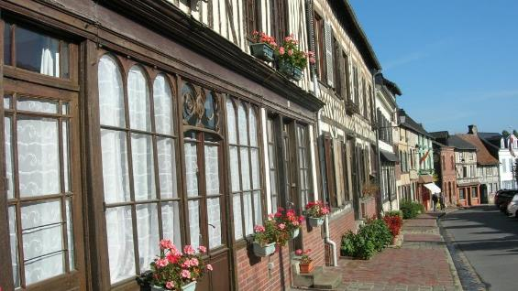

Slide 18
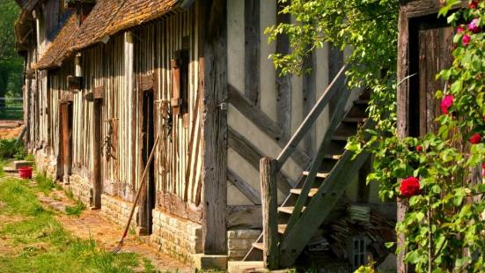
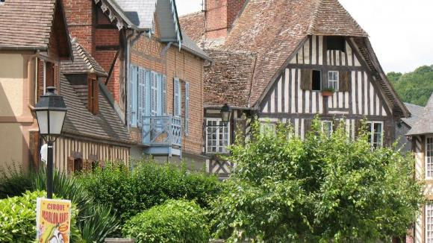

Slide 19
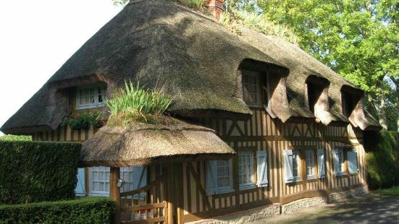
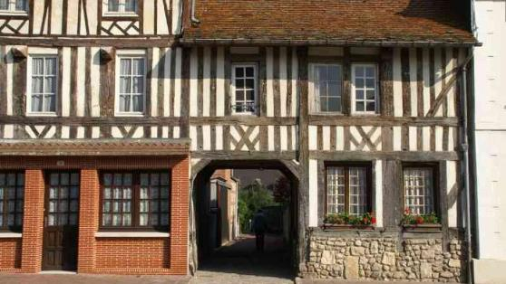

Slide 20
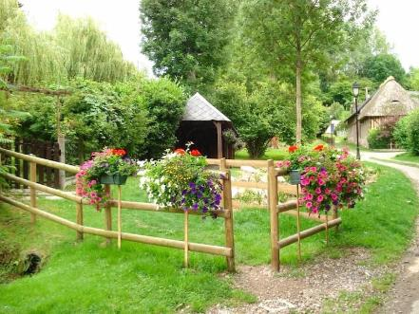
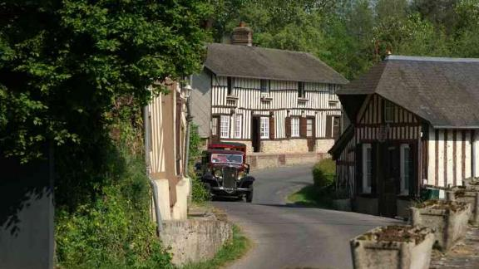

Slide 21
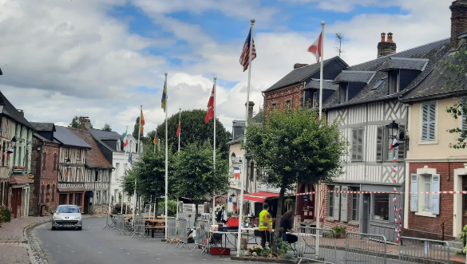
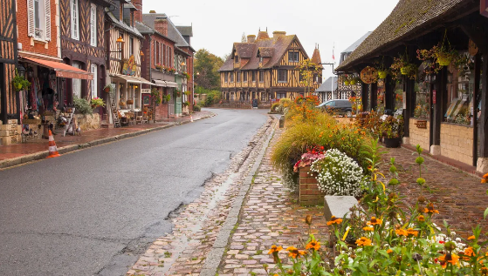

Slide 22
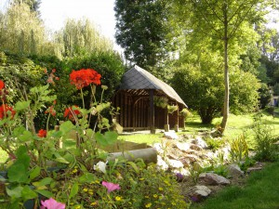
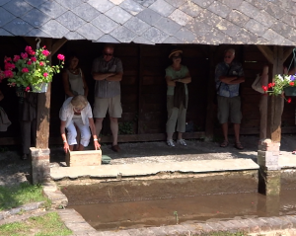
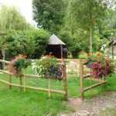
Le lavoir communal - 3

Slide 23
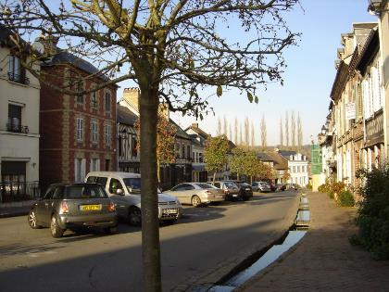
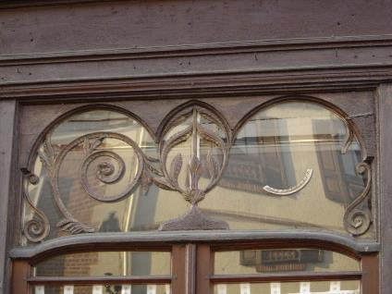

Slide 24
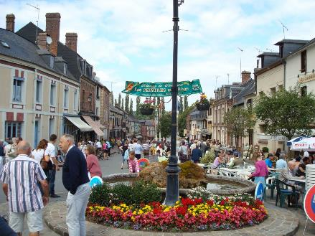
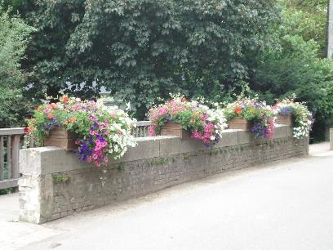
Blangy-le-Château, un village fleuri- 1 – Et - 2

Slide 25
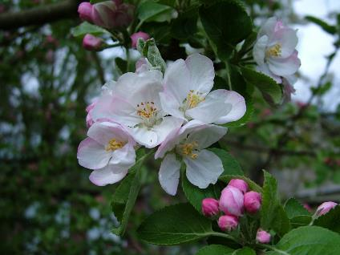
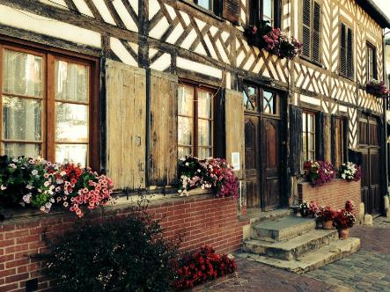
Lorient Vous A présenté la Commune
De Bangy – Le – Château - Normandie
Les Images Et Le Son Du Net
Daniel
Blangy-le-Château, un village fleuri – 1 et - 2

